Slide 1

  Área Académica: MATEMÁTICAS
  ÁLGEBRA
  Tema: PRODUCTOS NOTABLES
  Profesor: JOSÉ RAMÓN AQUINO ALFARO
  Periodo: JULIO-DICIEMBRE 2015

Slide 2

Tema: PRODUCTOS NOTABLES
Abstract:
Key words: Notable products, binomial, square, cube, conjugate.
This topic aims to show students the notable products concept as well as fixed rules for their solution.

Slide 3

OBJETIVO
Este tema pretende dar a conocer a los estudiantes el concepto de productos notables, así como las reglas fijas para su solución.

Slide 4
CONTENIDO
PRODUCTO NOTABLE: Son productos que se resuelven por simple inspección, esto es, que siguen reglas fijas.
Los productos notables son:
Binomio al cuadrado
Binomio al cubo
Binomios conjugados
Binomios con termino común
Un término algebraico está compuesto por uno o más símbolos no separados entre si por un signo + o -. Por ejemplo:
2x, 4ab², -5mnp, son términos algebraicos.

Slide 5

PRODUCTOS NOTABLES
A) Un binomio es una expresión algebraica compuesta por dos términos.
Por ejemplo:
6x-3y; x³y+3ª, 5xy+3x³
Los productos notables incluyen en su estructura binomios, los cuales se resuelven como se indica a continuación:
Un binomio elevado al cuadrado tiene la siguiente estructura:
${ 1. \left(a+b\right)}^{2}=a^{2}+2ab+b^{2}$
$${ 2. \left(a−b\right)}^{2}=a^{2}−2ab+b^{2}$$
Su solución se estructura a partir de la siguiente regla:
1. “El cuadrado de un binomio es igual al cuadrado del primer término, más el doble producto del primer y segundo términos, más el cuadrado del segundo término”
2. “El cuadrado de un binomio es igual al cuadrado del primer término, menos el doble producto del primer y segundo términos, más el cuadrado del segundo término”

Slide 6
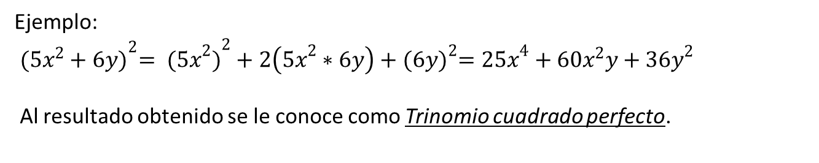
Ejemplo:
${(5x^{2}+6y)}^{2}= {{(5x}^{2})}^{2}+2\left({5x}^{2}∗6y\right)+{(6y)}^{2}={25x}^{4}+60x^{2}y+{36y}^{2}$
Al resultado obtenido se le conoce como Trinomio cuadrado perfecto.

Slide 7
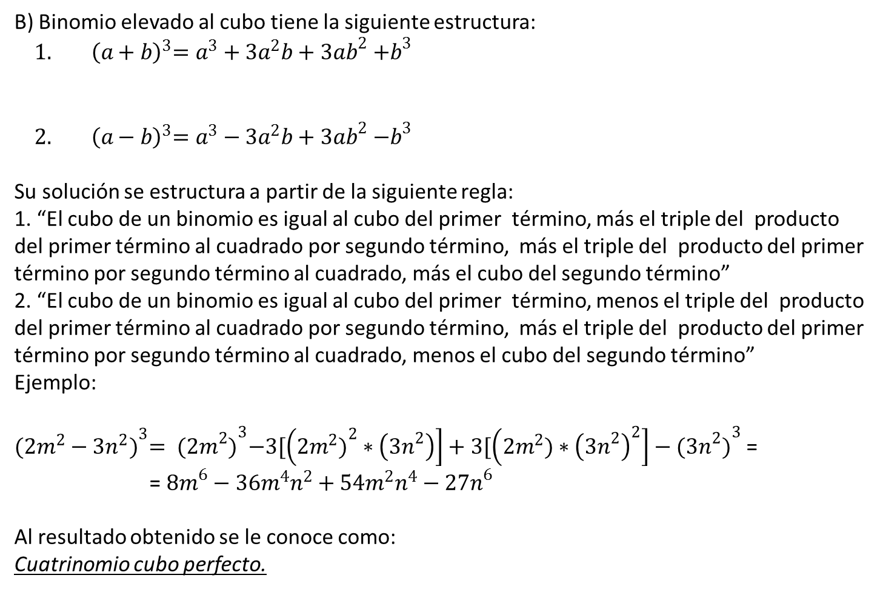
B) Binomio elevado al cubo tiene la siguiente estructura:
${ 1. \left(a+b\right)}^{3}=a^{3}+3a^{2}b+3ab^{2}{+b}^{3}$
${ 2. \left(a−b\right)}^{3}=a^{3}−3a^{2}b+3ab^{2}{−b}^{3}$
Su solución se estructura a partir de la siguiente regla:
1. “El cubo de un binomio es igual al cubo del primer término, más el triple del producto del primer término al cuadrado por segundo término, más el triple del producto del primer término por segundo término al cuadrado, más el cubo del segundo término”
2. “El cubo de un binomio es igual al cubo del primer término, menos el triple del producto del primer término al cuadrado por segundo término, más el triple del producto del primer término por segundo término al cuadrado, menos el cubo del segundo término”
Ejemplo:
${(2m^{2}−3n^{2})}^{3}= {({2m}^{2})}^{3}−3[\left({2m^{2})}^{2}∗\left({3n}^{2}\right)\right]+$ $3[\left(2m^{2})∗{\left({3n}^{2}\right)}^{2}\right]−{({3n}^{2})}^{3}$ =
= ${8m}^{6}−36m^{4}n^{2}+54m^{2}n^{4}−{27n}^{6}$
Al resultado obtenido se le conoce como:
Cuatrinomio cubo perfecto.

Slide 8
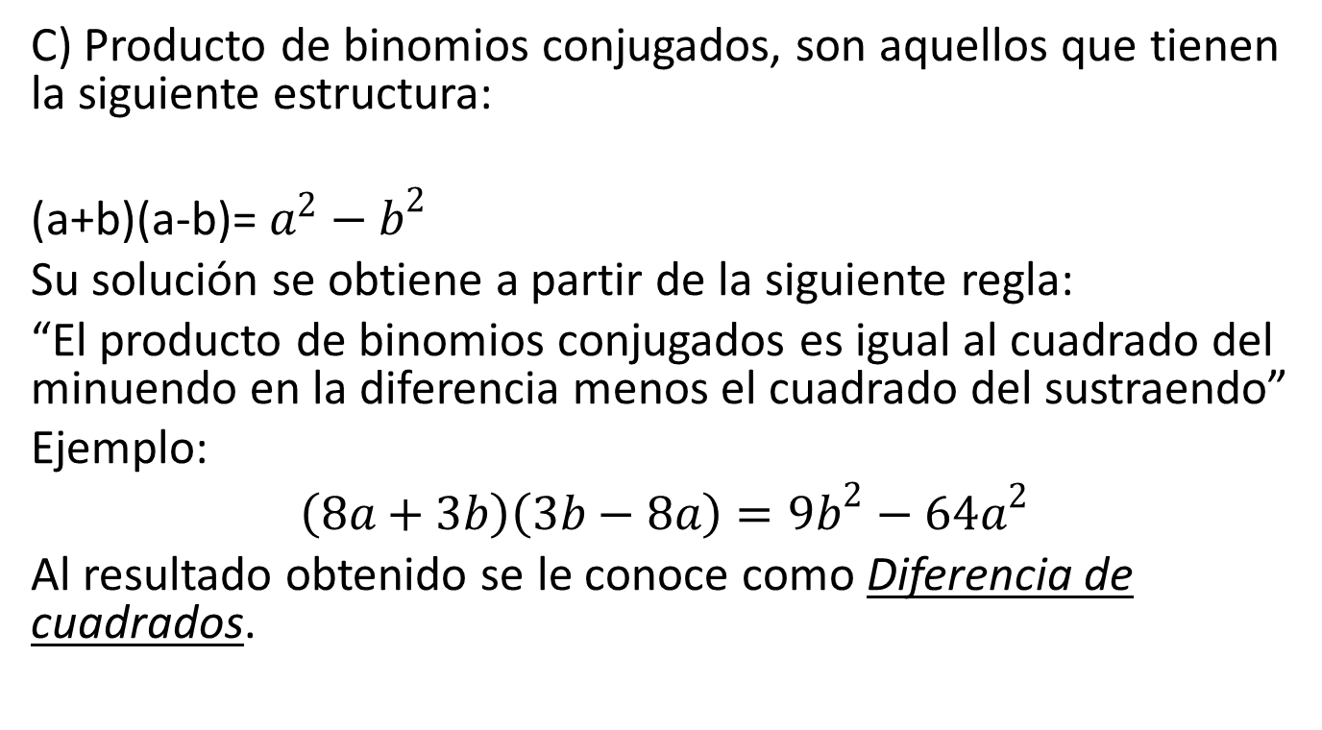
C) Producto de binomios conjugados, son aquellos que tienen la siguiente estructura:
(a+b)(a-b)= $a^{2}−b^{2}$
Su solución se obtiene a partir de la siguiente regla:
“El producto de binomios conjugados es igual al cuadrado del minuendo en la diferencia menos el cuadrado del sustraendo”
Ejemplo:
$$\left(8a+3b\right)\left(3b−8a\right)={9b}^{2}−{64a}^{2}$$
Al resultado obtenido se le conoce como Diferencia de cuadrados.

Slide 9
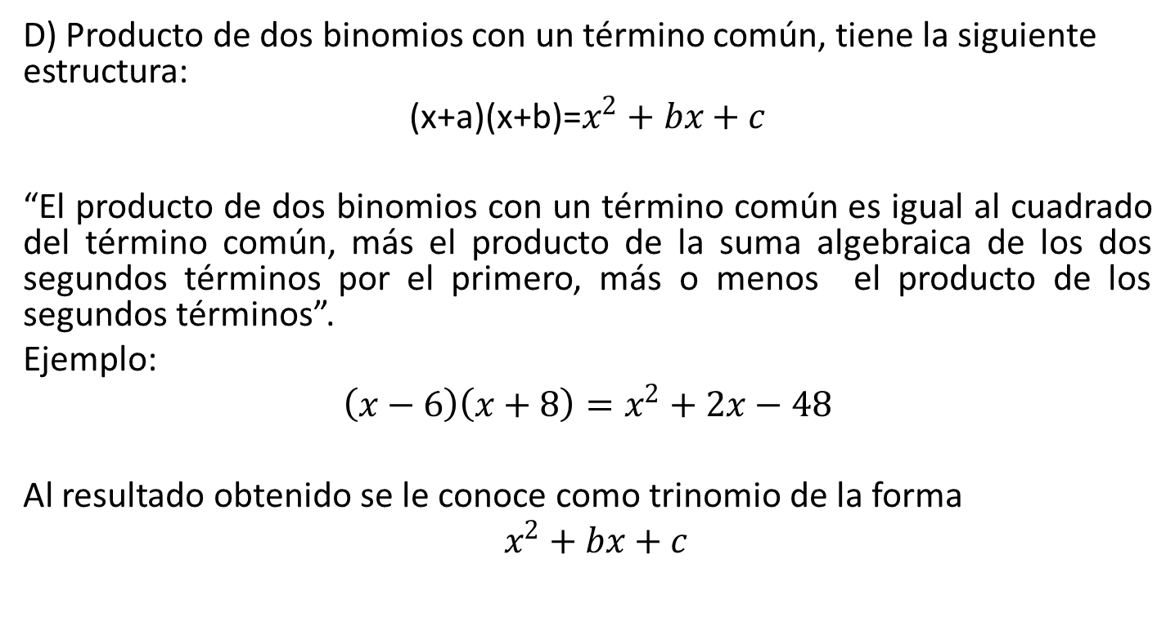
D) Producto de dos binomios con un término común, tiene la siguiente estructura:
(x+a)(x+b)=$x^{2}+bx+c$
“El producto de dos binomios con un término común es igual al cuadrado del término común, más el producto de la suma algebraica de los dos segundos términos por el primero, más o menos el producto de los segundos términos”.
Ejemplo:
$$\left(x−6\right)\left(x+8\right)=x^{2}+2x−48$$
Al resultado obtenido se le conoce como trinomio de la forma
$x^{2}+bx+c$

Slide 10
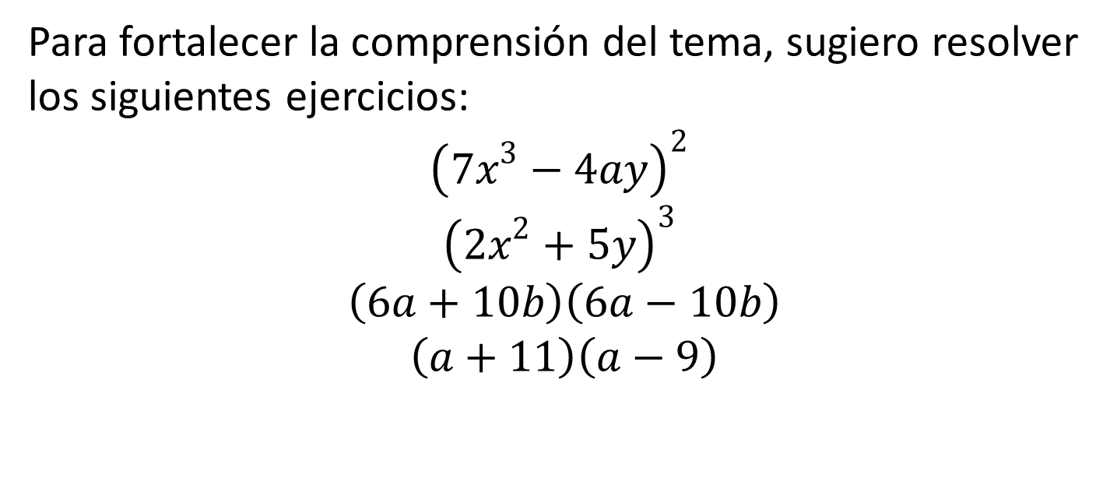
Para fortalecer la comprensión del tema, sugiero resolver los siguientes ejercicios:
$${\left({7x}^{3}−4ay\right)}^{2}$$
$${\left({2x}^{2}+5y\right)}^{3}$$
$$\left(6a+10b\right)\left(6a−10b\right)$$
$$\left(a+11\right)\left(a−9\right)$$

Slide 11
BIBLIOGRAFÍA
ÁLGEBRA ELEMENTAL, Baldor, Aurelio, Cultural mexicana editorial, Madrid2008

